Slide 1
資料４
夢洲の「場の記憶」の継承・展開について（記念公園ゾーン）

Slide 2
夢洲の「場の記憶」の継承・展開（記念公園ゾーン）
夢洲第２期区域マスタープランVer.3.0において、記念公園ゾーンは万博レガシーをわかりやすく継承するためのみどり空間であるとともに、最先端技術の発信などを通じて地方創生や産業振興に取り組む「場」と位置付けられており、これまでの協議により、万博の剰余金や国からの地域未来交付金を活用しながら、大阪府・大阪市が中心となって整備することになっている
以下に、整備方針や具体化のための機能例などをふまえた、具体的な計画づくりなど、今後の取組イメージを報告する
整備方針（概要及び財源構成案）
機能例（基本構想・基本計画への反映）
大屋根 リング | 北東部約200mを展望台として改修 改修及び維持管理（20年間を想定）等については、剰余金の 活用とともに民間資金の活用も検討し、大阪市が実施
記念館 | 万博の記憶や披露された最先端技術を発信、ビジネス・文化などの交流の場の創出 整備については、地方創生・産業振興に資する施設として、交付金など※の活用を想定し、大阪市が実施 管理運営については、剰余金の活用とともに民間資金の活用も検討し、大阪市が実施
記念公園 | 拠点施設となる記念館及び大屋根リングと一体となったみどりに親しめる空間整備で交流・出会いを促す「場」を創出 整備については、交付金など※の活用を想定し、大阪市が実施 管理運営については、民間資金の活用も検討し、大阪市が実施
※交付金など：国の交付金や補助金、個別企業の協力を検討 府・市が負担（原則、府市折半）
万博の 記憶の継承 | ■万博の記憶 例）大屋根リングを活用した体験 ■万博の記憶を想起させる企画展示・コンテンツ 例）会場の記録、シンボル（リングなど）の模型 、 デジタルアーカイブ ■万博で披露された最先端技術 例）次世代モビリティ、再生医療、カーボンニュートラル
夢洲での 地方創生・ 産業振興 の取組 | ■地方創生につながる人材育成・機会創出 ■交流・共創を生む「場」 ■集客・賑わい創出 ■万博で披露された最先端技術の発信 ■国際競争力を有する産業や企業の魅力発信 例）ビジネス・文化・国際などの交流の場創出、文化・芸術・音楽イベント、大屋根ライトアップ、文化・芸術・学術の情報発信、起業家・スタートアップ支援イベント、ビジネスセミナー、ピッチイベント、マッチング、ワークショップ
今後の取組イメージ
整備方針や機能例、立地・人流条件等をふまえ、記念公園ゾーンのコンセプトや記念公園・記念館のゾーニング、導入する機能、や運営などについて整理する。あわせて、整備費・管理運営費を精査し、具体的な計画（基本構想・基本計画（素案））としてとりまとめ、次回（第4回）報告予定
基本構想・基本計画の策定後、2027年度から、記念公園ゾーンにかかる大阪市の建設事業評価や都市公園に関する都市計画決定などを進める予定

Slide 3
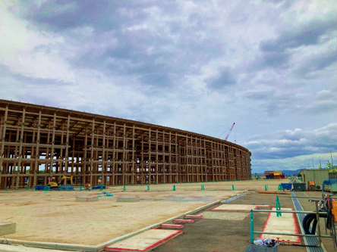
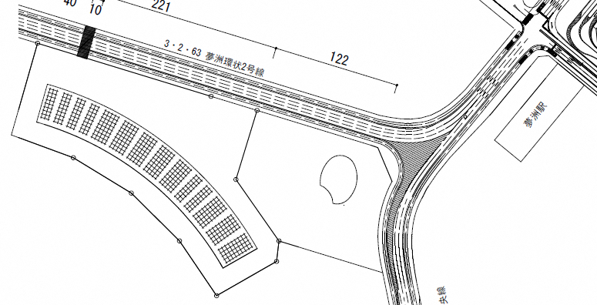

夢洲の「場の記憶」の継承・展開（記念公園ゾーン） （参考）
【配置計画検討】：立地条件や人流条件などの基本情報
現況写真
第１期区域（IR）
約220ｍ
約3４０ｍ
約90ｍ
約12０ｍ
記念公園ゾーン
【2.9ha】
写真
夢洲駅
記念館
約70ｍ
大屋根リング
ヘルスケアパビリオン跡地活用ゾーン
【約1.5ha】
第２期区域
（民間開発エリア）

